Slide 1
Лабораторная работа 4 Администрирование локальных сетей
Скандарова Полина Юрьевна

Slide 2
Цели работы
Провести подготовительную работу по первоначальной настройке коммутаторов сети.

Slide 3
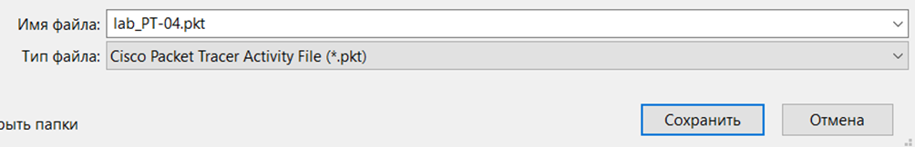

Slide 4
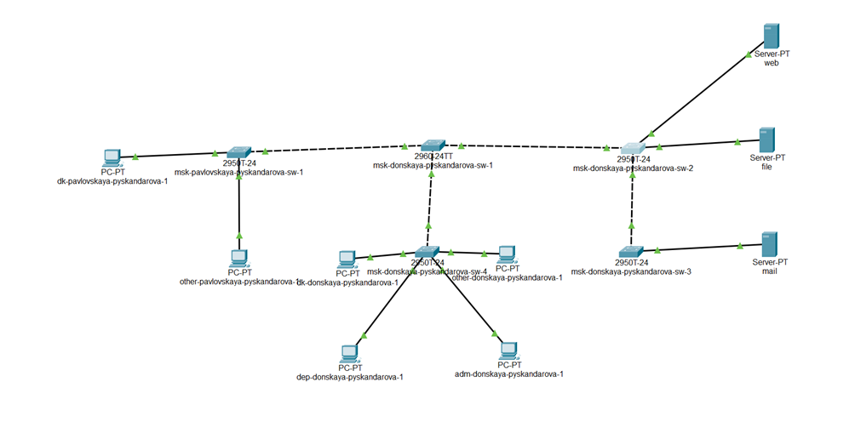

Slide 5
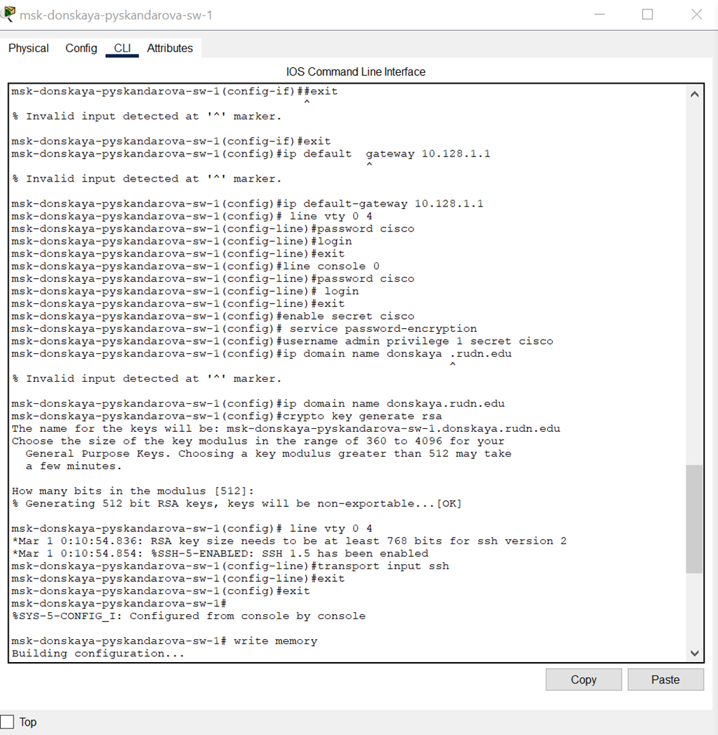

Slide 6
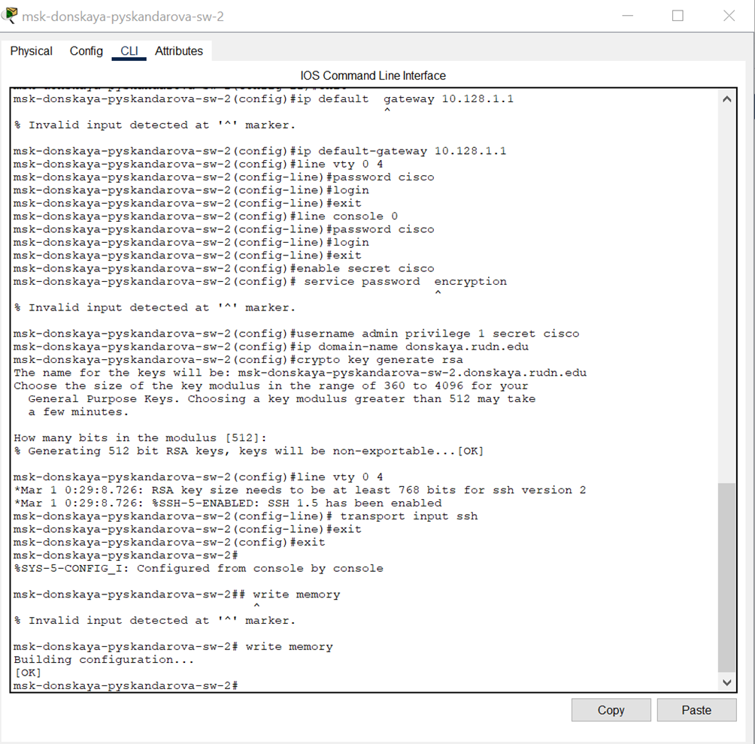

Slide 7
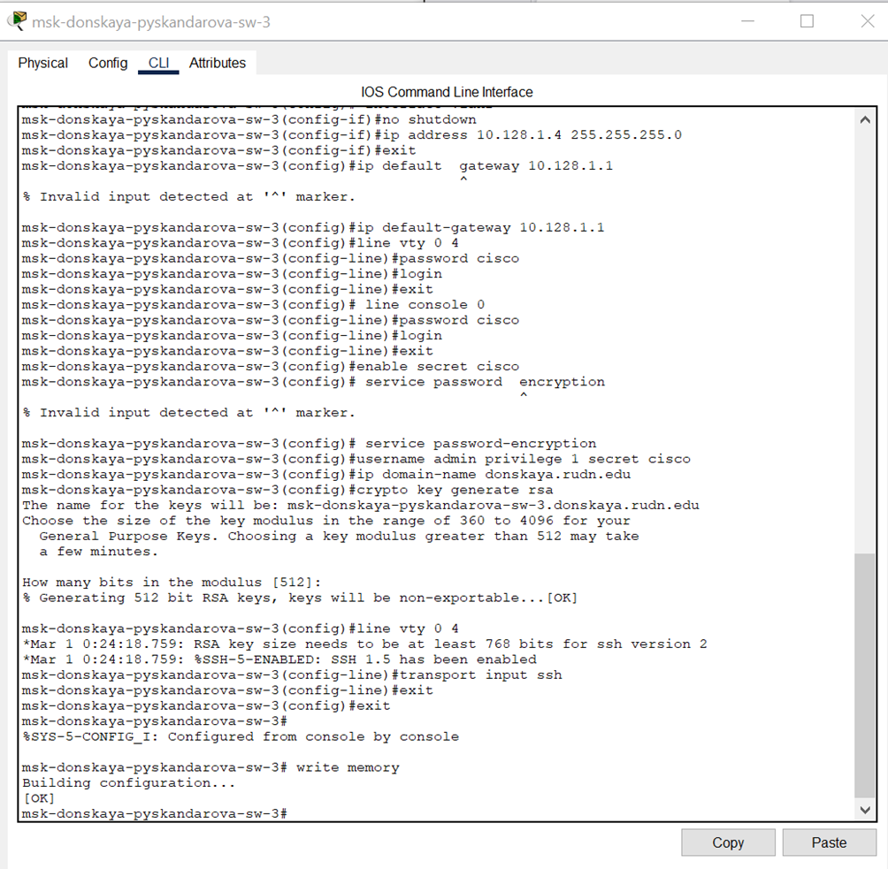

Slide 8
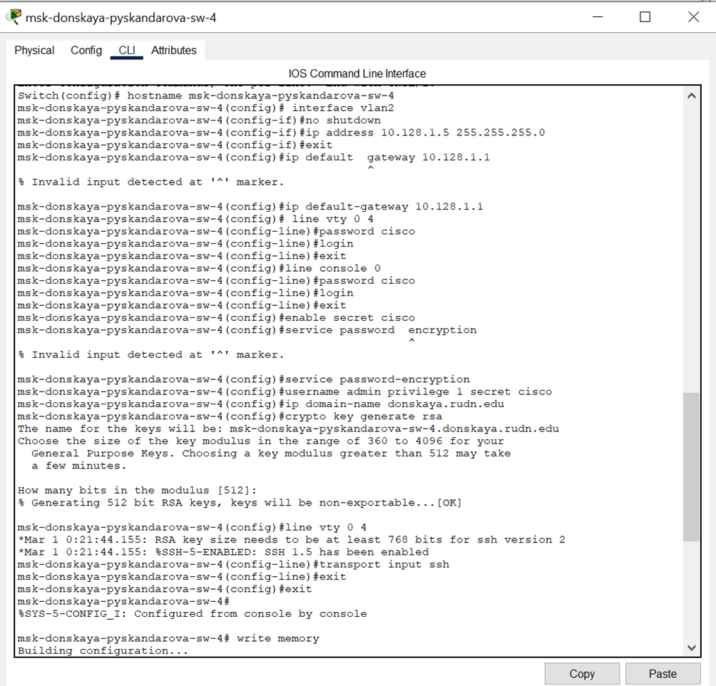

Slide 9
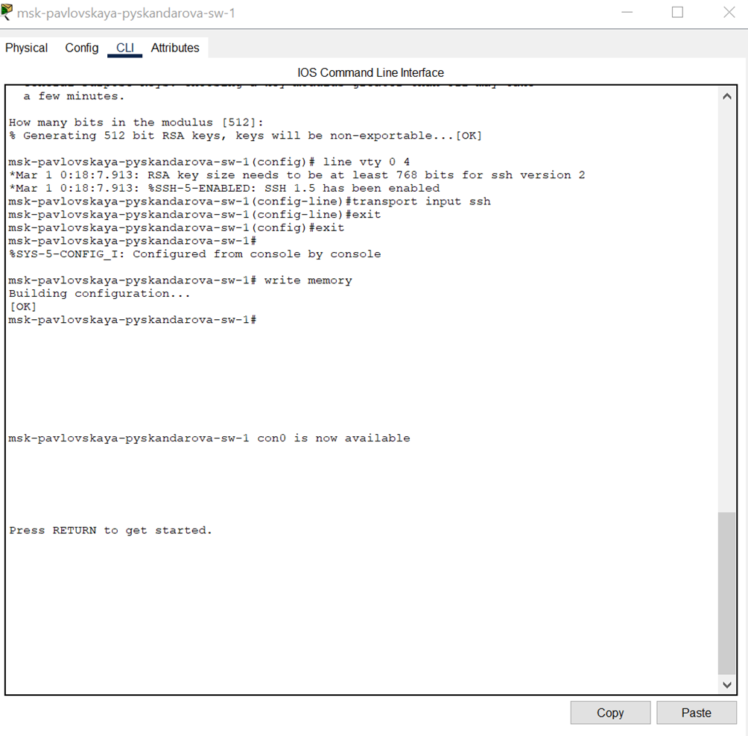

Slide 10
Вывод: В ходе выполнения лабораторной работы мы научились проводить подготовительную работу по первоначальной настройке коммутаторов сети.

